Slide 1
Java Web开发基础
编码规范
华微软件

Slide 2

编码规范的意义
Java编码规范
Agenda
编码规范和质量的自动化管理

Slide 3
编码规范的重要性
软件生命周期80%的时间处于维护阶段.
绝大多数的软件维护者和开发者都不是同一个人.
编码规范提高了软件的可读性，让程序员更快更透彻地理解新接手的代码.
- Sun Java Code Convention

Slide 4
好代码和差代码
- Clean Code (Robert Martin)
Notes:
《Clean Code》

Slide 5
Java编码规范
命名
驼峰式命名规则
属性和类使用名词
方法名使用动词
好的描述性和可读性

Slide 6
Java编码规范
类和方法
单一职责
抽象和使用通用函数
控制参数的数量
单独处理Exception

Slide 7
Java编码规范
注释
适当的注释，代码自注释
解释意图和警示
编写Javadoc注释
使用工具替代注释作为版本控制工具
直接删除无用的代码，不要仅仅注释
Notes:
部分人对非公开API不推荐写Javadoc，但是在IDE环境下，开发者可以通过javadoc更方便查看到类、方法及 熟悉的说明

Slide 8
Java编码规范
代码格式
团队统一标准
所有提交的代码都是根据标准格式化过的

Slide 9
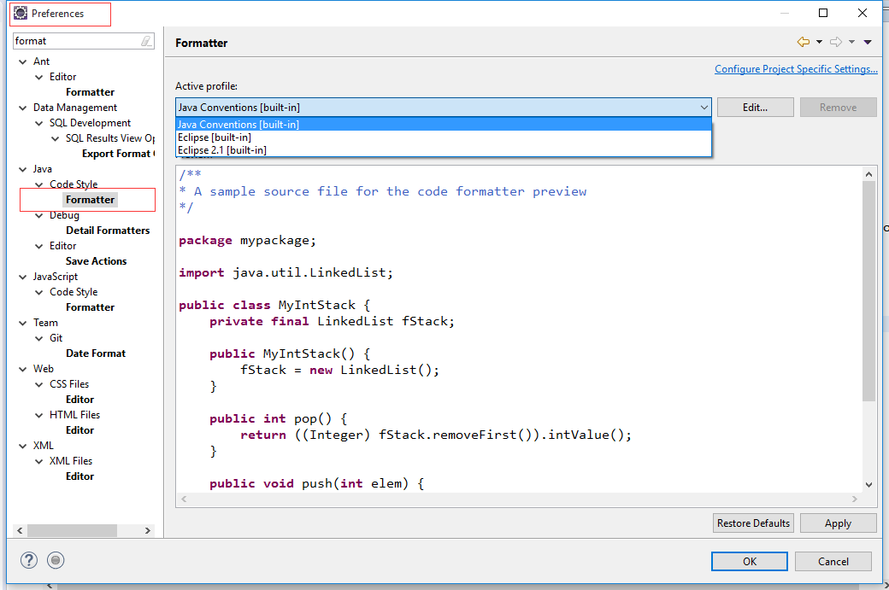
编码规范的自动化
Eclipse的代码格式化

Slide 10
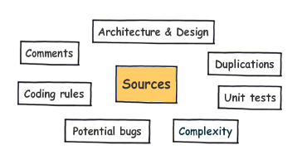
编码规范的自动化
Sonar
Sonar是一系列的开源的代码质量管理的工具，SonarQube是基于web的版本，SonarLint是Eclipse的插件版本。Sonar不仅支持Java，而且支持C#、JS、C等
Notes:
https://www.sonarqube.org/

Slide 11
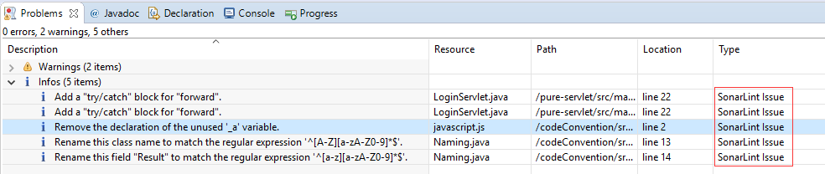
编码规范的自动化
Eclipse SonarLint插件
Eclipse Neon默认集成SonarLint，之前的版本需要手动安装插件

Slide 12
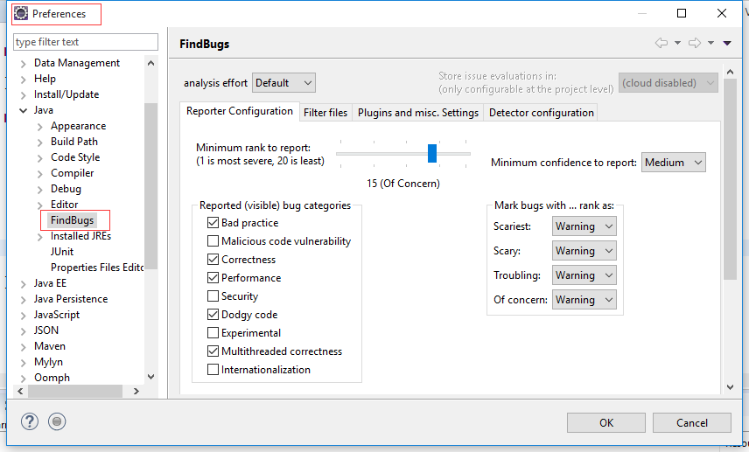
编码规范的自动化
Eclipse FindBug插件
通过Install New Software安装插件
Notes:
http://findbugs.cs.umd.edu/eclipse/

Slide 13
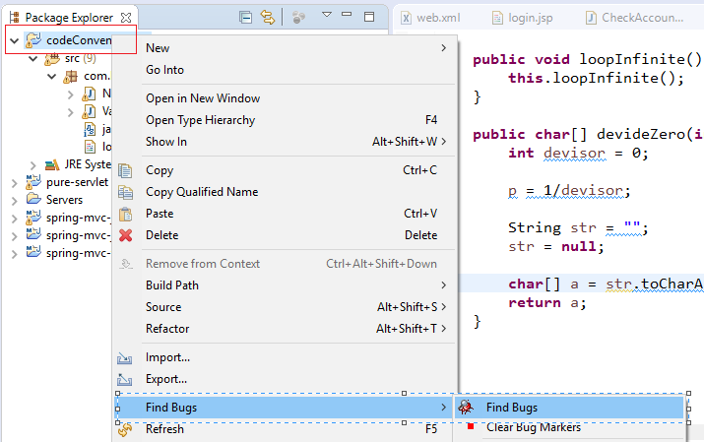
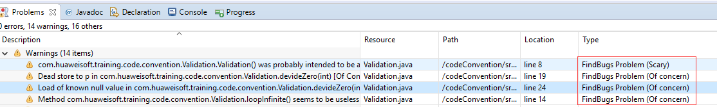
编码规范的自动化
Eclipse FindBug插件
手动执行find bug任务

Slide 14
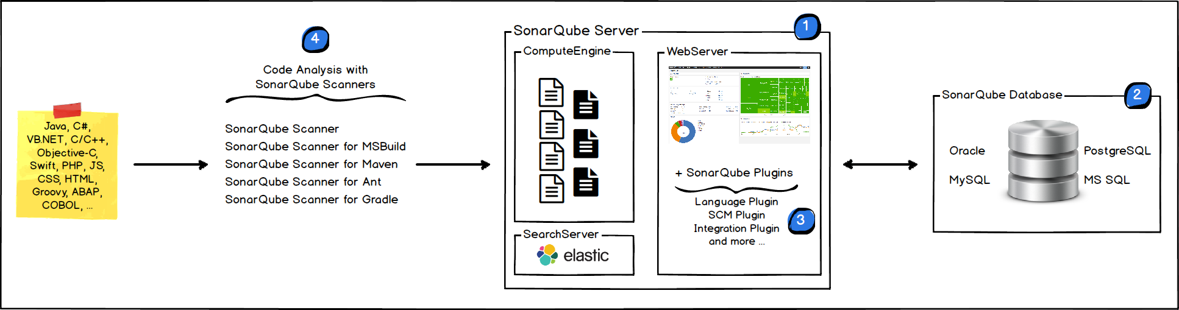
编码规范的自动化
SonarQube和Sonar Scanner
Notes:
http://blog.csdn.net/skyunlin/article/details/50673742
https://blog.csdn.net/hunterno4/article/details/11687269

Slide 15
编码规范的自动化
安装SonarQube
方法一：根据官方文档下载和安装
方法二（简单）：使用SonarQube的Docker镜像
安装Sonar Scanner
方法一：根据官方文档下载和安装
方法二：使用Jenkins等持续集成工具的Sonar Scanner插件
Notes:
http://blog.csdn.net/skyunlin/article/details/50673742

Slide 16
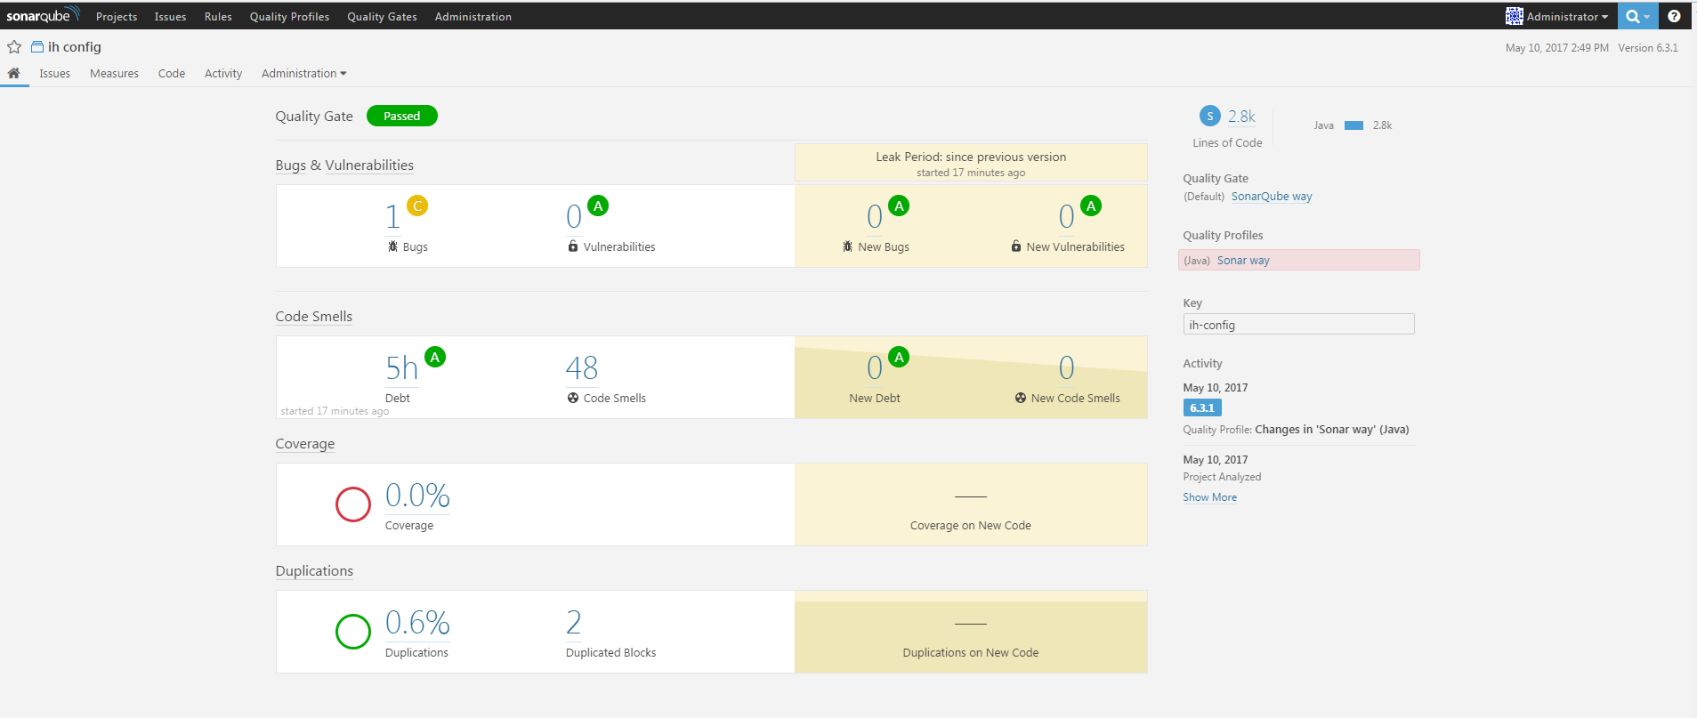
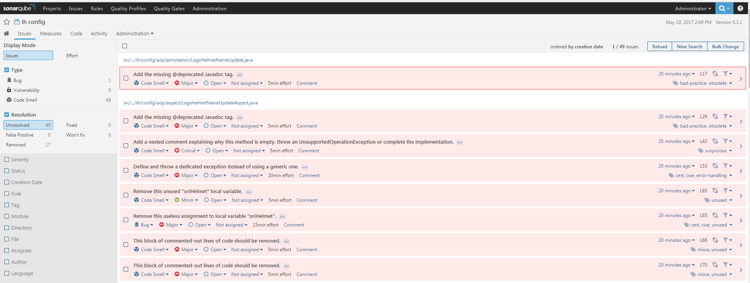
编码规范的自动化
扫描结果

Slide 17
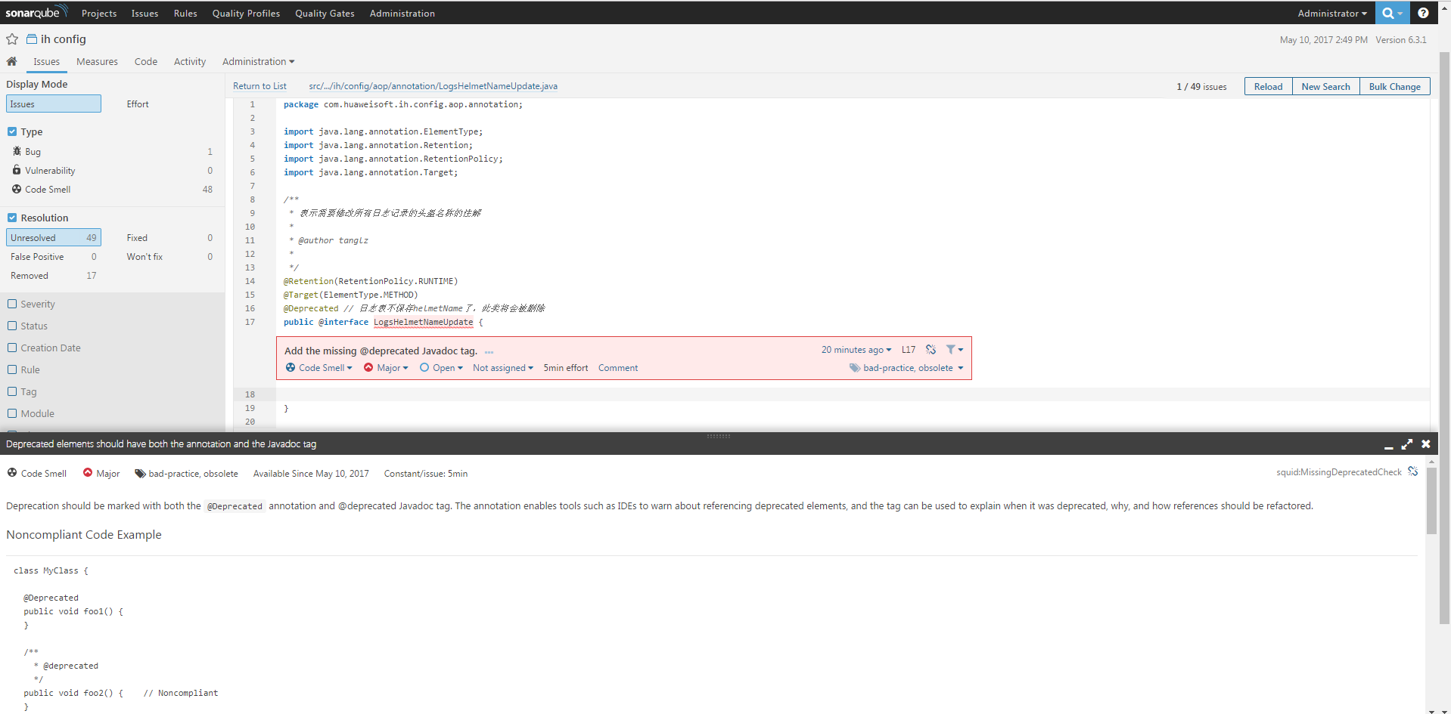
编码规范的自动化
修复建议

Slide 18

Q&A

